Slide 1
الوحدة الثانية
الشبكات المتقدمة
الدرس الثالث
بروتوكول الانترنت ( IP ) وأداة محاكاة الشبكة

Slide 2
مراجعة الدرس السابق

Slide 3
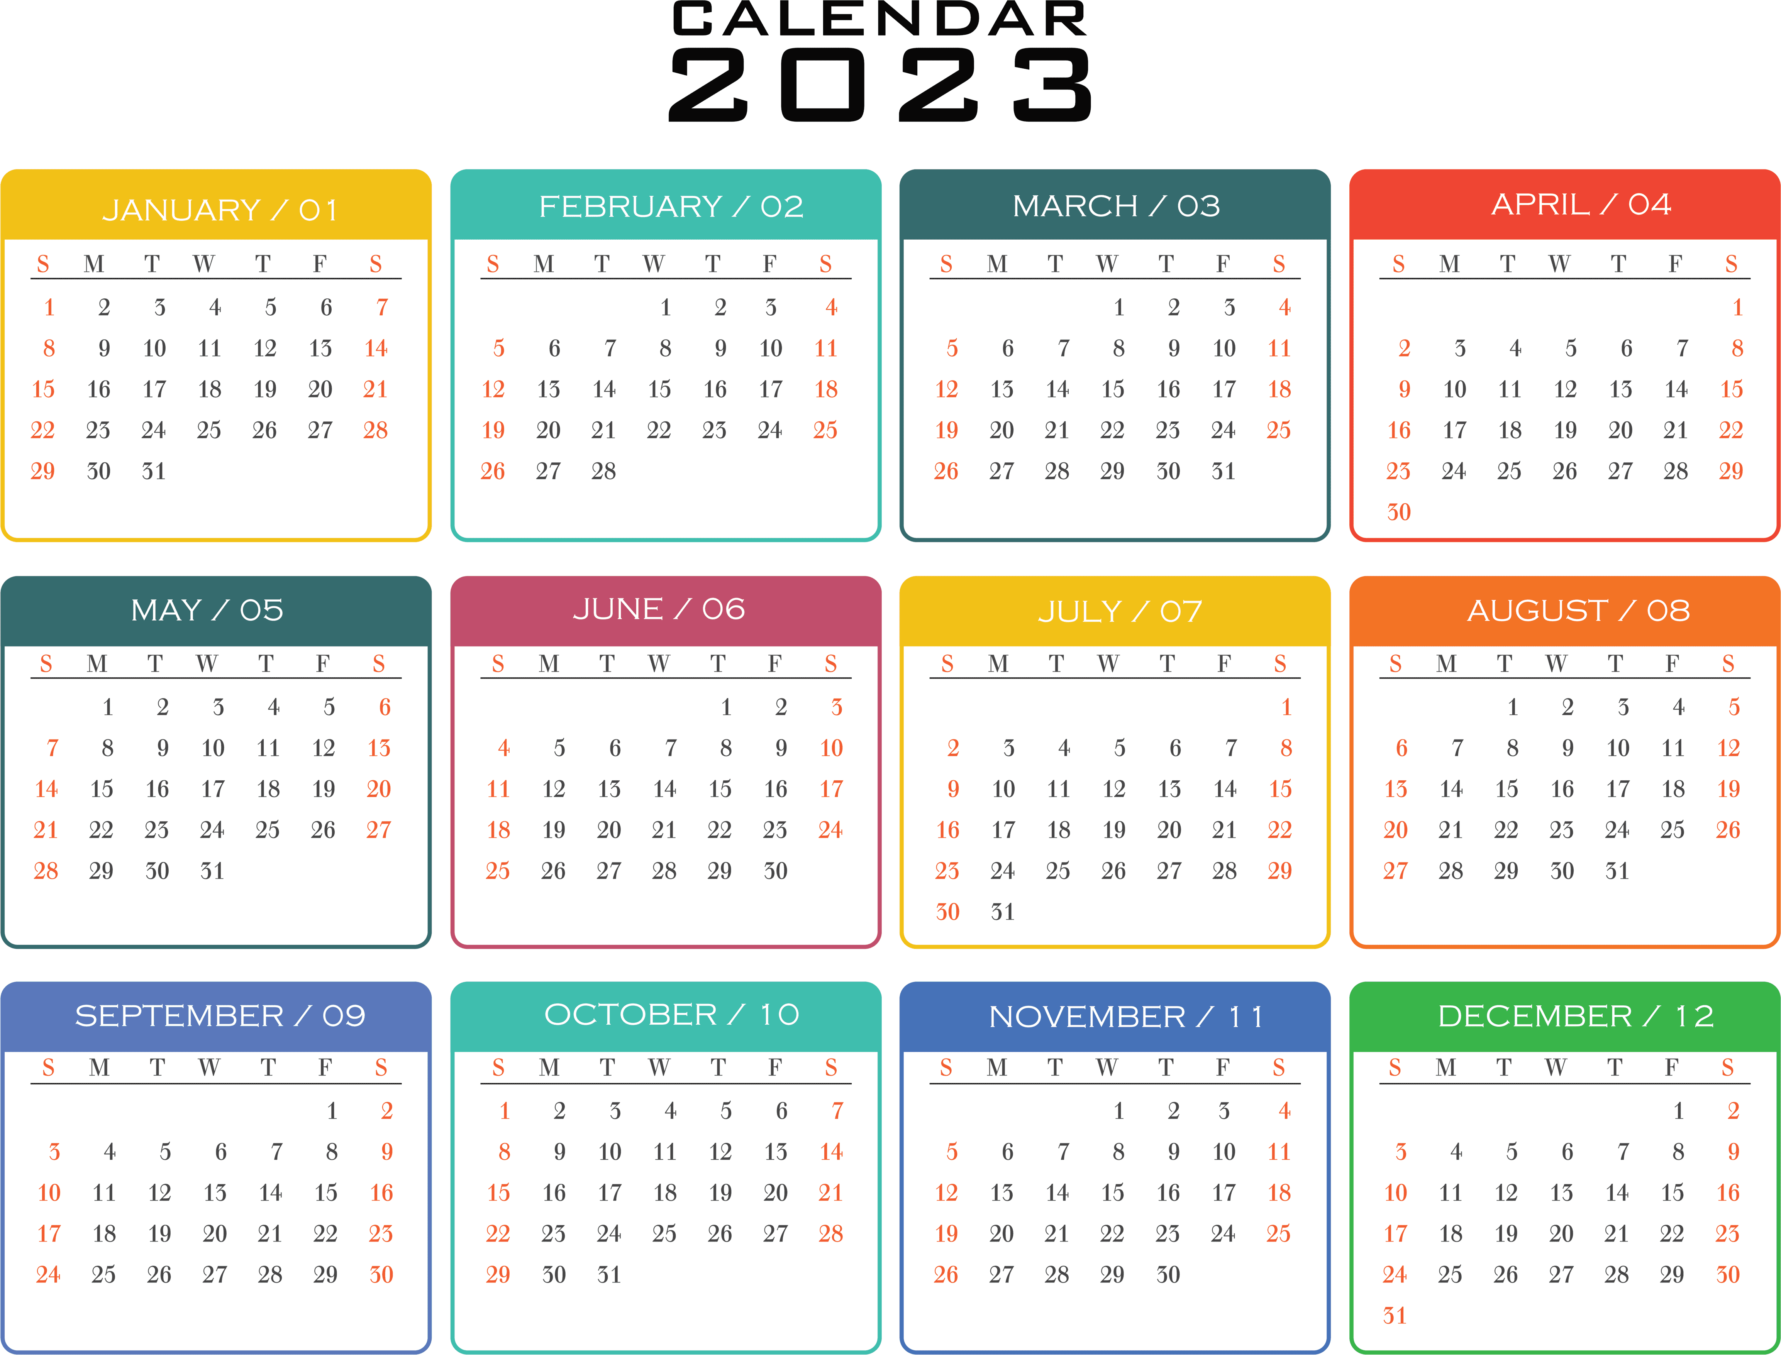
الحضور والغياب

Slide 4
نظام تحديد المواقع العالمي GPS هو طريقة لتحديد موقع شيء ما بدقة
( )
أجهزة التعقب النشطة تستخدم لقياس المسافات أثناء التزلج أو العدو أو ركوب الدراجة
( )
تعد لائحة حماية البيانات الشخصية في المملكة العربية السعودية من الأمثلة على قوانين حماية الخصوصية
( )
شبكة النقال هي شبكة خلوية تتكون من محطات مركزية وهواتف نقالة ومراكز تحويل رقمية
( )
لكل محطة مركزية حد أقصى للنطاق الترددي المتاح للإنترنت واستخدام البيانات
( )
يستهدف الانترنت عبر الأقمار الصناعية الأشخاص الذين لا يستطيعون الوصول إلى نظام مزود الخدمة على الأرض
( )

Slide 5
نواتج التعلم
التعرف على بروتوكول IP.
التعرف على كيفية تمثيل عناوين IP بتنسيق يعرف بالتدوين النقطي العشري.
التعرف على عناوين IP الثابتة وعناوين IP الديناميكية.
التعرف على أداة سيسكو لمحاكاة الشبكة .
إنشاء مخططات الشبكة المحلية LAN باستخدام برنامج سيسكو.
إضافة كابل بين أجهزة الشبكة .
ضبط إعدادات أجهزة الشبكة .

Slide 6
تقويم قبلي ( استراتيجية شريط الذكريات)
من خلال خبراتك السابقة في مادة التقنية الرقمية 1-1 :
كيف يمكن التعرف على الاجهزة الموجودة على الشبكة ؟

Slide 7
بروتكول الانترنت ( IP )
هو طريقة التي يتم من خلالها ارسال البيانات من حاسب الى آخر عبر الانترنت .
يحتوي كل جهاز حاسب متصل بالأنترنت على عنوان IP واحد على الاقل يحدد بشكل فريد عن جميع أجهزة الحاسب الاخرى المتصلة بالأنترنت .

Slide 8
التدوين النقطي العشري
يتم تخصيص عنوان IP لكل جهاز متصل بالإنترنت، وعندما يتم توجيه الحزم إلى عنوان IP المرفق بها، تصل البيانات إلى المكان المطلوب :
هناك معياران يستخدمان لعناوين IP:
IP الإصدار 4 (IPv4) .
IP الإصدار 6 (IPv6) .
يمثلIP داخل الحاسب بالأرقام الثنائية (0 و 1), كل مجموعة مكونة من بايت واحد = 8 بت, عنوان IP مكون من 32 بت ,يتم تقسيمه إلى 4 ثُمانيات يتكون كل منها من (8 Bits) ثم يتم تحويل كل ثُماني إلى مكافئه العشري مع الفصل بين كل ثُماني والآخر بنقطة لتكوين 4 أعداد عشرية.
11000000 . 10101000 . 10000100 . 00011110
192
168
132
30
192 . 168 . 132 . 30

Slide 9
التدوين النقطي العشري
E
D
C
B
A
يتم تقسيم مساحة عنوان (IPv4) IP إلى 5 فئات:
يعتمد إنشاء كل فئة على حجم الشبكة، كما تشتمل كل فئة على مجموعة من عناوين IP الصالحة.
ويساعدنا تحويل كل (8 Bits) من IP إلى مكافئها العشري في فهم الفئة التي ينتم إليها IP .
Range For First Byte
0- 127 | Class A
128 – 191 | Class B
192 – 223 | Class C
224 – 239 | Class D
240 - 255 | Class E

Slide 10
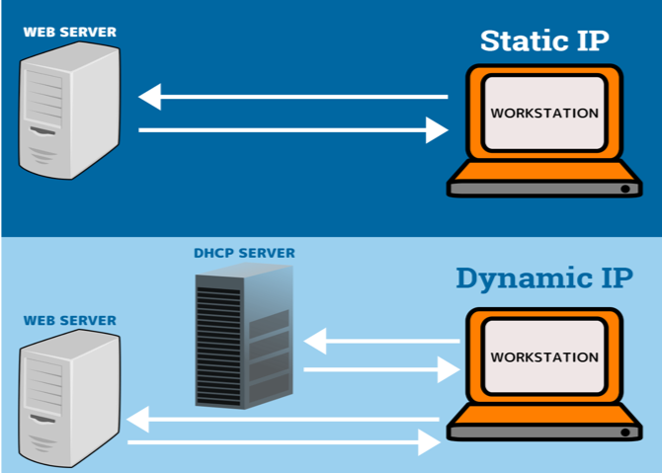
عناوينIP الثابتة وعناوينIP الديناميكية.
يتم تكوين العنوان الثابت يدويا من خلال إعدادات شبكة الحاسب، وهو نادر الاستخدام نظرا لإمكانية تسببه بمشاكل في الشبكة عند استخدامه دون فهم جيد لبروتوكول TCP/IP .
يتم تكوين العنوان الديناميكي تلقائيا وهو أكثر شيوعا، ويتم تكوينه بواسطة البروتوكول الذي يعرف بـبروتوكول التكوين الديناميكي للمضيف ((DHCP

Slide 11
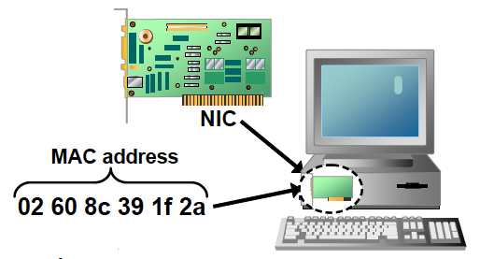
العنوان الفيزيائي MAC Address
عنوان MAC هو العنوان الفيزيائي الذي يعرِّف كل جهاز على شبكة معينة بشكل مميز، ويتم إعطاء عنوان MAC لمحول شبكة الحاسب عند تصنيعه.
يُستخدم مصطلح العنوان الفيزيائي ( Physical Address ) كمرادف لعنوان MAC أحيانا.

Slide 12
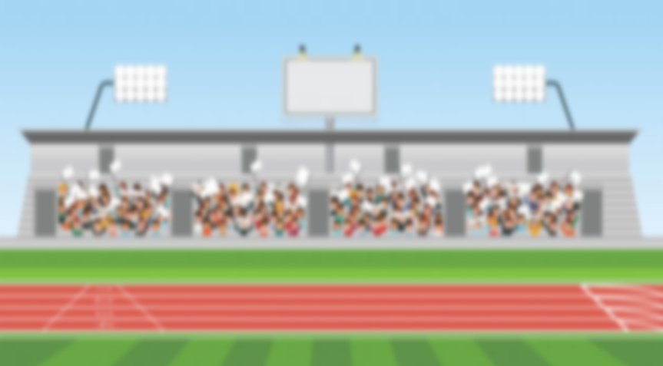
تقويم مرحلي ( لعبة سباق الخيول )

Slide 13
هو العنوان الفيزيائي الذي يعرِّف كل جهاز على شبكة معينة بشكل مميز:
عنوان IP الديناميكي
عنوان MAC
عنوان IP الثابت

Slide 14
يتم تمثيل عناوين IP بتنسيق يعرف بالتدوين النقطي :
الثماني
الثنائي
العشري

Slide 15
يتم تقسيم مساحة عنوان IP IPv4 إلى :
اربع فئات
خمس فئات
ست فئات

Slide 16
يتم تكوين العنوان الديناميكي تلقائيا بواسطة البروتوكول الذي يعرف بـ :
DHCP
TCP/IP
IP

Slide 17
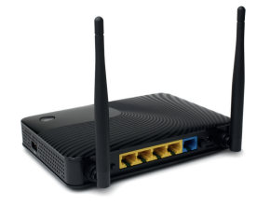
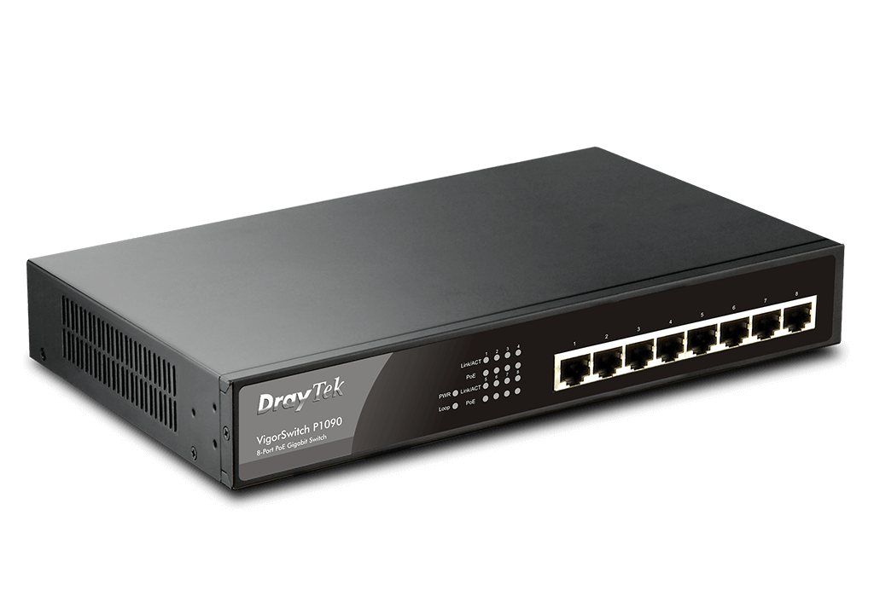
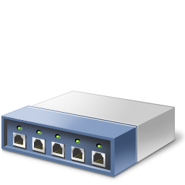
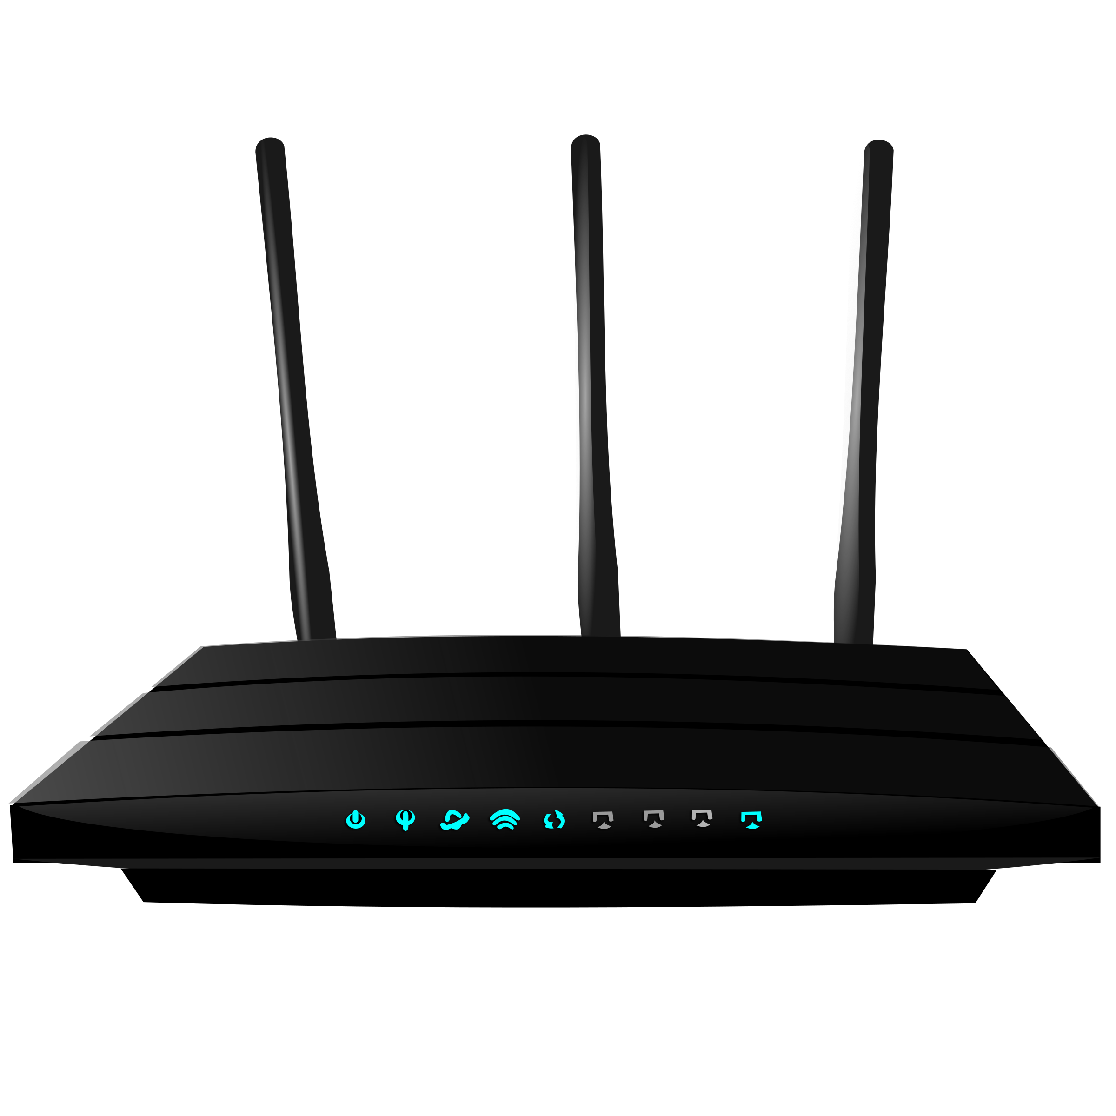
تصنيف أجهزة الشبكة (Network Devices)
لدينا تصنيفات مختلفة لأجهزة الشبكة وبنيتها التحتية ويبين الجدول التالي بعض استخدامات هذه الأجهزة :
جهاز الشبكة | الاستخدام | الشكل
 | يستخدم لإرسال حزم البيانات بين الشبكات + يربط بين شبكتين أو أكثر + يحدد المسار الأفضل لتوجيه البيانات بين المرسل والمستقبل باستخدام بروتوكولات معينة.
 | يستخدم لإرسال البيانات بين المرسل والمستقبل في شبكة محلية + يوسع الشبكة المحلية بزيادة عدد الأجهزة المرتبطة بها .
 | يستخدم لإيصال عدة أجهزة داخل الشبكة المحلية ولكن عندما يستقبل الموزع حزمة بيانات يبث هذه الحزمة إلى جميع الأجهزة المتصلة الأخرى بصرف النظر عن وجهتها النهائية.
 | يستخدم لتوفير خدمة اتصال Wi-Fi اللاسلكية للهواتف الذكية وأجهزة الحاسب النقالة وهو جهاز يجمع بين وظيفة المودم والموجه في نفس الصندوق.
الموجهات
Routers
المحولات
Switches
الموزعات
Hubs
بوابة المنزل
Home Gateway

Slide 18
تقويم ختامي (استراتيجية النصف الاخر )
بوابة المنزل
Home Gateway
الموزعات
Hubs
المحولات
Switches
الموجهات
Routers
Notes:
ملاحظة : اضغط على كوب الكب كيك للحصول على الاجابة الصحيحة .

Slide 19
تحفيز المجموعات (الوجوه المبتسمة)
مجموعة 4
مجموعة 3
مجموعة 2
المجموعة1

Slide 20
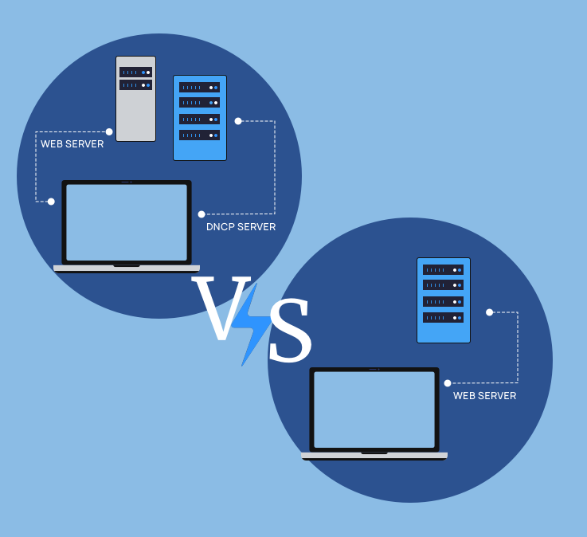
الواجب
ما لفرق بين عناوينIP الثابتة
وعناوينIP الديناميكية ؟

Slide 21
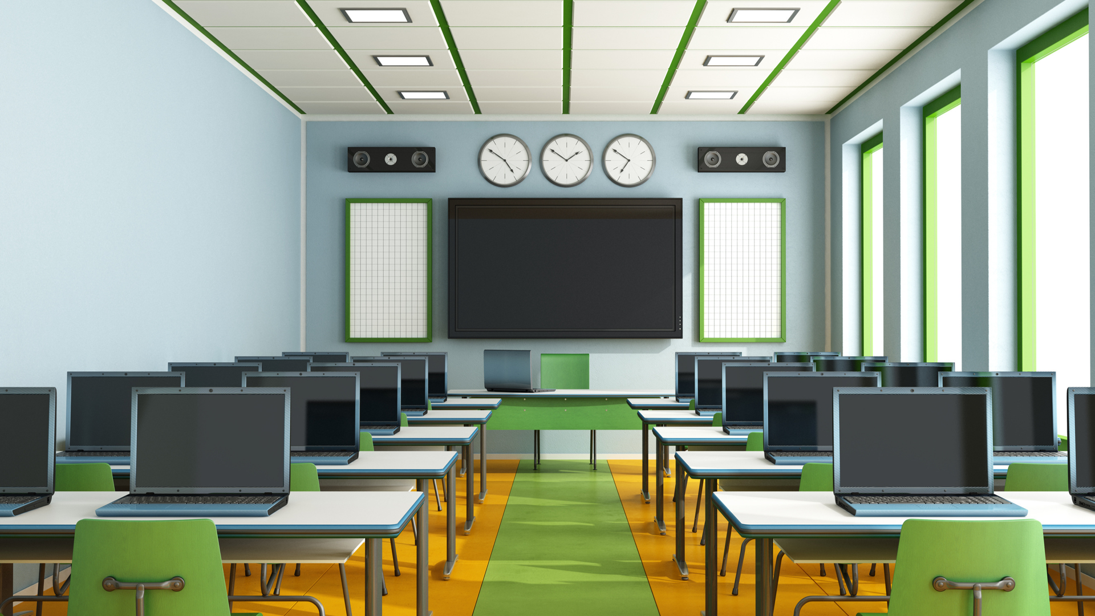
الجزء العملي

Slide 22
برنامج سيسكو لمحاكاة الشبكة
برنامج سيسكو لمحاكاة الشبكة ( (Cisco Packet Tracerهو أداة محاكاة ونمذجة للشبكة، تسمح هذه الأداة ببناء شبكة الحاسب واختبار تصميمات الشبكة الجديدة والحالية وفحص حركة البيانات داخلها.

Slide 23
تحميل برنامج سيسكو لمحاكاة الشبكة (Cisco Packet Tracer)
https://drive.google.com/drive/folders/1-FB27NC6z5vq-tyOYviHoQptekIzqLdl

Slide 24
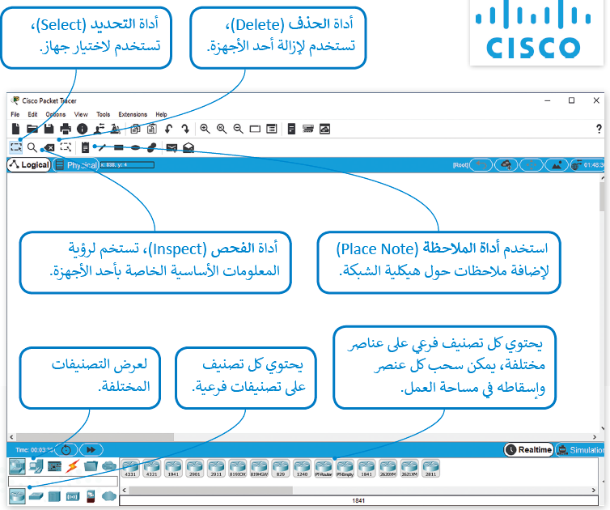
واجهة برنامج سيسكو لمحاكاة الشبكة

Slide 25
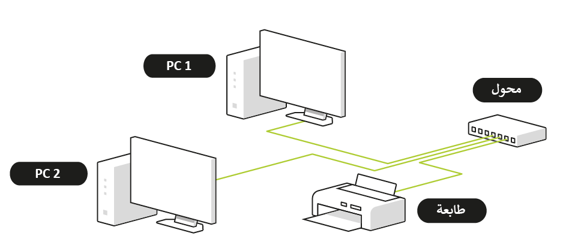
إنشاء شبكة محلية LAN
سنستخدم الآن برنامج سيسكو لمحاكاة الشبكة (Tracer Packet Cisco)لإنشاء هيكلية خاصة بالشبكة المحلية (LAN) ، في هذه الهيكلية ستصل جهازي الحاسب مع طابعة ومحول بواسطة كابلات الشبكة كما يظهر في المخطط أدناه.

Slide 26
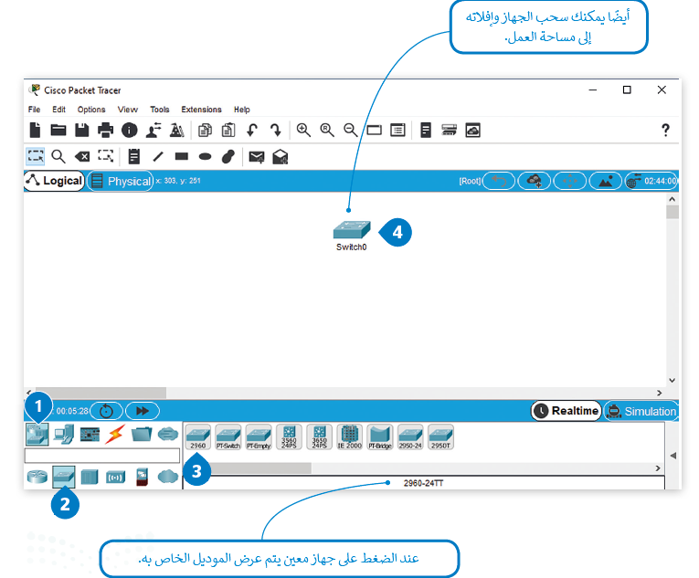
اضافة اجهزة في الشبكة
اختر التصنيف الخاص بالمحول وهو ) Network Devices أجهزة الشبكة).
اضغط على التصنيف الفرعي الذي ينتمي إليه المحول وهو ) Switches المحولات).
اختر نموذج المحول المناسب، مثلا Switches 2960 ثم اضغط المكان المناسب في مساحة العمل لإضافة الجهاز.

Slide 27
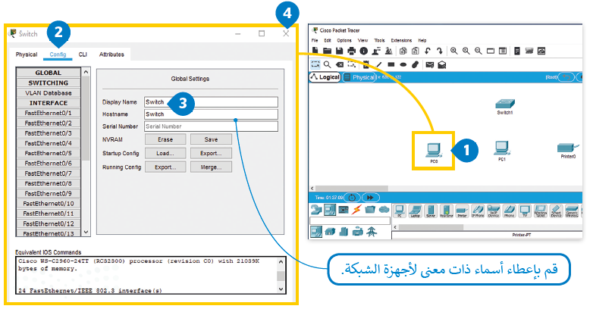
تغيير اسم المعروض لجهاز شبكة
اضغط أيقونة الجهاز في مساحة العمل.
من النافذة التي ستظهر اضغط علامة تبويب Config (تكوين).
من نافذة Global Settings (الإعدادات العامة)، ومن صندوق Display Name (اسم العرض)، اكتب اسم الجهاز، مثلا) Switch :المحول).
أغلق النافذة لتطبيق التغييرات.

Slide 28
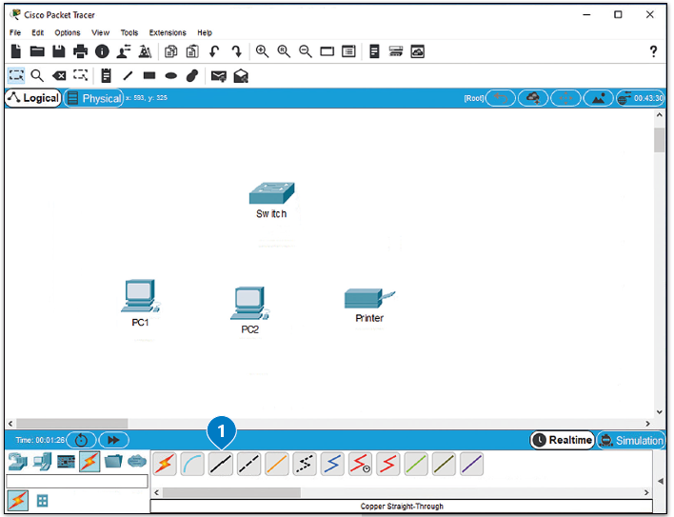
توصيل الكابلات
اضغط على نوع الكابل الذي ستستخدمه. يحتاج الحاسب هنا إلى Copper Straight-through (كابل نحاسي مباشر) للاتصال بالمحول.
اضغط على أيقونة PC1 وقم بتوصيل الكابل إلى بطاقة جهاز الحاسبFastEthernet0
اضغط على أيقونة المحول وقم بتوصيل الكابل إلى بطاقة جهاز الحاسب FastEthernet0/1
كرر نفس الأمر بتوصيل كابل مباشر من PC2 إلى Switch وتوصيل Printer مع المحول.
قم بحفظ المشروع بالضغط على File ثم Save.

Slide 29
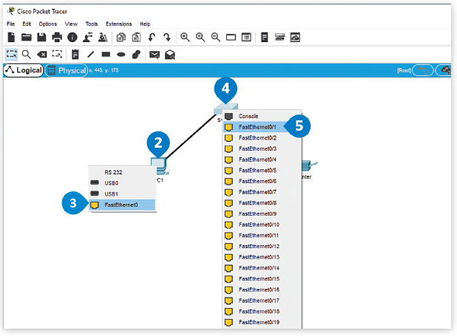
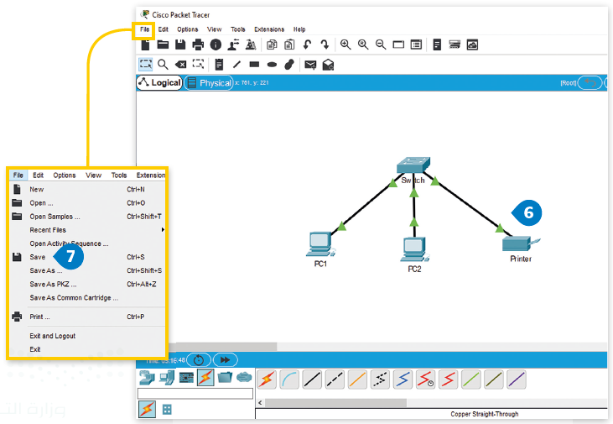
توصيل الكابلات

Slide 30
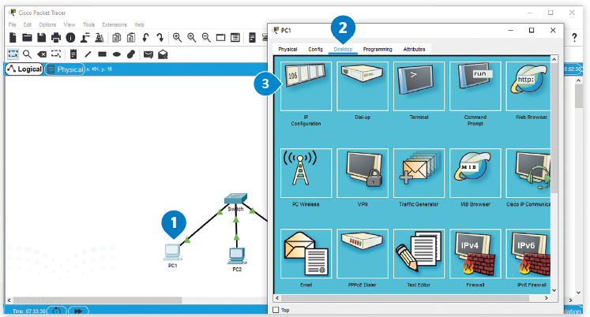
تعيين عنوان IP من علامة تبويب سطح المكتب
اضغط أيقونة الجهاز الذي ترغب بتكوينه مثلا أيقونة PC1 .
من النافذة التي تظهر، اضغط علامة تبويب Desktop، اضغط( Configuration IP) تكوين IP.
من نافذة Configuration IP اختر زر Static (ثابت).
من نافذةIP Address اكتب (192.168.0.1).
اضغط على صندوق نص Subnet Mask (قناع الشبكة الفرعية) حيث ستتم تعبئته بـالرقم 255.255.255.0 بشكل تلقائي.
أغلق النافذة لتطبيق التغييرات.
نكرر نفس الإجراء لجهاز PC2 ويكون IP Address (192.168.0.2).

Slide 31
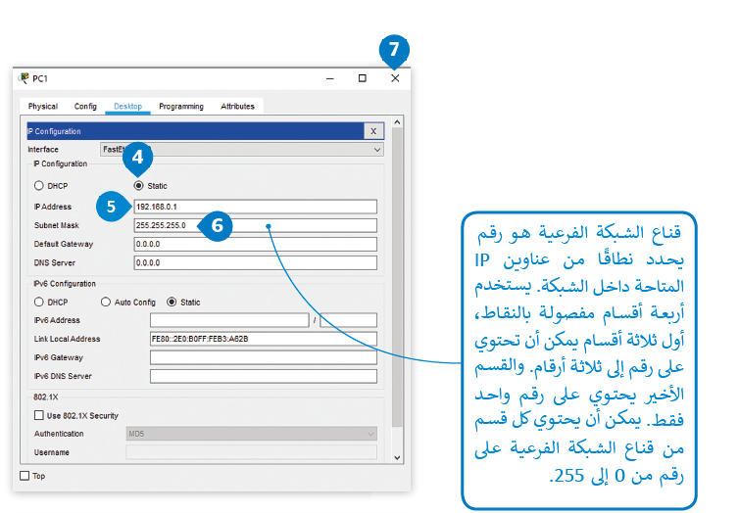
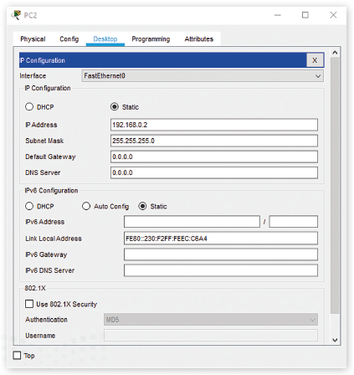
تعيين عنوان IP من علامة تبويب سطح المكتب

Slide 32
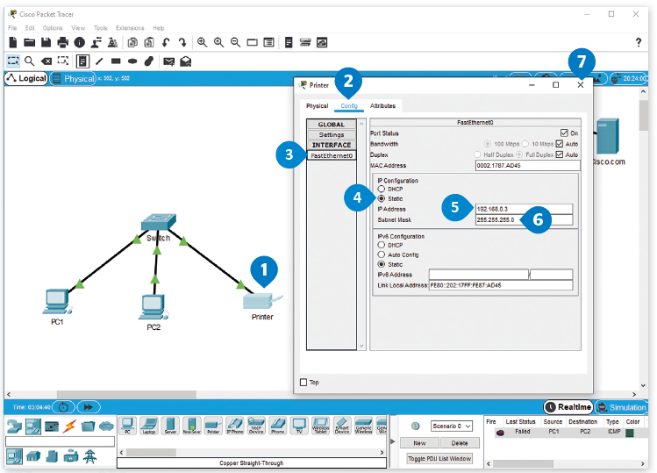
تعيين عنوان IP للطابعة من علامة تبويب Configuration :
اضغط أيقونة الطابعة في مساحة العمل.
من النافذة الظاهرة، اضغط علامة تبويب Config (تكوين)، ثم اضغط على FastEthernet0.
من نافذة FastEthernet0 ، ومن قسم IP Configuration (IP تكوين) حدد خيار Static (ثابت).
من صندوق نصIP Address اكتب 192.168.0.3
اضغط على صندوق نص Subnet Mask (قناع الشبكة الفرعية) وسيتم تعبئته الشبكة 255.255.255.0 بشكل تلقائي.
أغلق النافذة لتطبيق التغييرات.

Slide 33
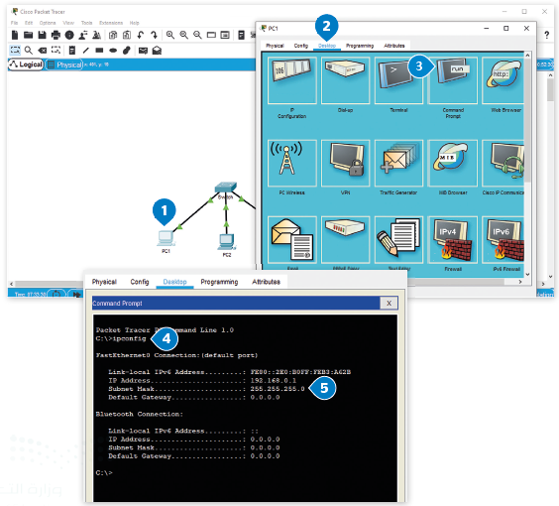
التحقق من عناوين IP
اضغط أيقونة الجهاز الذي تريد التحقق منIP Address الخاص به مثل . PC1
من النافذة التي تظهر، اضغط علامة تبويب Desktop (سطح المكتب)، ثم اضغط )Command Prompt موجه الأوامر).
في نافذة موجه الأوامر، اكتب الأمر ipconfig.
سيتم عرض قائمة عناصر تكوين IP Address.

Slide 34
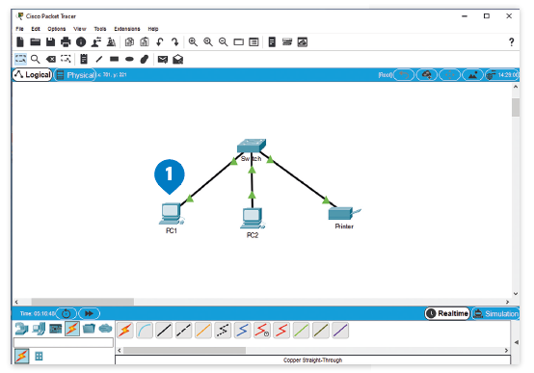
التحقق من الصول للأجهزة
اضغط أيقونة الجهاز الذي تريد التحقق من إمكانية الوصول إليه مثلا (PC1) .
من النافذة التي تظهر، اضغط علامة تبويب Desktop، ثم اضغط Command Prompt (موجه الأوامر).
من نافذة Command Prompt اكتب الأمرping ثم IP الوجهة التي تريد إرسال وتلقي الحزم منها.
على سبيل المثال، اكتب 192.168.0.2 ping وهو عنوانIP لجهاز PC2 .
سيتم عرض قائمة التحقق من إمكانية الوصول إلى الأجهزة.

Slide 35
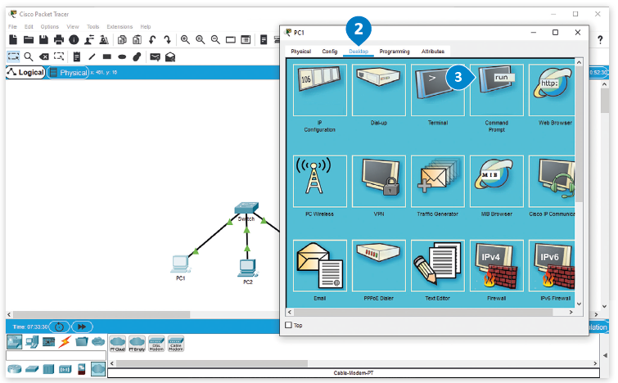
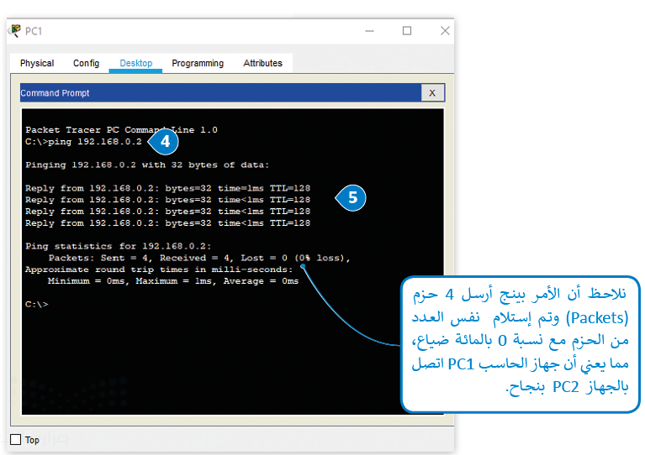
التحقق من الصول للأجهزة

Slide 36
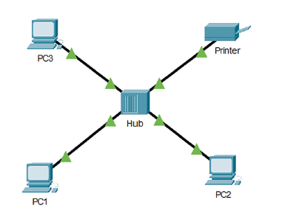
المهمة الادائية
الكتاب صفحة 114
تدريب 6

Slide 37
شكراً لكم
ونلتقي بأذن الله على خير ..

